Slide 1
Урок
Путешествие в страну
«Дроби»
5 класс
Тема «Десятичные дроби»

Slide 2
Учитель математики МБОУ «Рощинская СОШ»
Косова Нина Викторовна
п.Рощино Выборгский р-н Ленинградская обл.

Slide 3
ТЕХНИЧЕСКОЕ ОСНАЩЕНИЕ:
ПЕРСОНАЛЬНЫЙ КОМПЬЮТЕР;
МУЛЬТИМЕДИЙНЫЙ ПРОЕКТОР;
ПРОГРАММА MICROSOFT OFFICE POWER POINT 2007

Slide 4
ЦЕЛИ УРОКА:
Цель урока: знакомство учащихся с историческими сведениями о дробях, совершенствование навыков и умений по данной теме с помощью дидактических игр ,а так же контроль полученных знаний.

Slide 5
Основной вопрос:
“В каких областях применяются десятичные дроби”?
Проблемный вопрос:
Связь математики с другими предметами?
Учебные вопросы:
Связь математики с биологией, литературой, историей.
Дидактические цели:
Приобретение навыков самостоятельной работы с большими объёмами информации;
Умение увидеть проблему и наметить пути её решения;
Методические задачи:
Освоить тему «десятичные дроби»
Уметь находить математическую закономерность в биологии, литературе ,поэзии;
Темы самостоятельных исследований:
“Литературная математика”
“Математика в биологии”
“Математика в истории”

Slide 6
ХОД УРОКА
Вступительное слово.
Ребята, сегодня на уроке мы отправимся в путешествие в страну «Дроби».Вы знаете, прежде чем отправиться путешествовать в какую-нибудь страну, люди стараются узнать об этой стране как можно больше, и прибыв в нее, сразу же интересуются ее историей .Поэтому наше путешествие мы начнем со станции «Историческая»

Slide 7
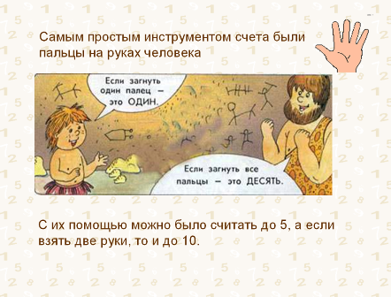
Станция «историческая»

Slide 8
В Европе учение о десятичных дробях первым изложил голландский математик и инженер Симон Стевин, посвятивший этому вопросу труд под названием «Десятая» в 1585 году. Он записывал десятичные дроби не так как теперь принято записывать. Например 28,375 представлялось так 28©3(j)7(^) 5® где цифры в кружочках показывают место десятичных знаков. Запятую , как знак дробности, ввел знаменитый математик, физик и астроном И.Кеплер. В России учение о десятичных дробях изложил Л.Ф. Магницкий в 1703 году. Интересное и меткое «арифметическое» сравнение делал Лев Николаевич Толстой. Он говорил , что человек подобен дроби, числитель которой есть то ,что человек представляет собой , а знаменатель то ,что он думает о себе. Чем большего мнения о себе человек, тем больше знаменатель, а значит меньше сама дробь. Современное обозначение дробей берет свое начало в Древней Индии, его стали использовать арабы, а от них в XII и XIV веках его заимствовали и европейцы.

Slide 9
Вначале в записи дробей не использовалась дробная черта. например, дроби 1/5,^записывались так У i Черта дроби стала постоянно применяться лишь около 300 лет тому назад. Ученый Ал³-Каши Джемшид Ибн Масуд, работавший в Самарканде в XV-ом веке , записывал дробную часть красными чернилами или отделял вертикальной чертой. Первым ученым, который стал использовать современную запись дробей был Леонард Пизанский В науке , промышленности ,сельском хозяйстве десятичные дроби используются чаще ,чем обыкновенные. Это связано с тем, что правила вычислений с десятичными дробями достаточно просты и похожи на правила действий с натуральными числами. ¥.Дроби в Древней Руси называли долями . В странах руководствах можно найти следующие названия дробей на Руси, ^-половина, 1/4-четь ,1/3- треть, 1/7- седьмина, 1/5-пятина,1/10- десятина. Дроби ,у которых числитель больше знаменателя , в средние века называли « ложными», а, у которых числитель меньше знаменателя, называли реальными.

Slide 10
Слово учителя.
Ребята , мы многое уже узнали в стране под названием «Дроби». Активные ученики, которые проявят смекалку ,свои знания и примут активное участие на станциях ,получат жетоны. А в конце урока, обладатель наибольшего количества жетонов получит приз- отличную оценку. Наша следующая станция «Биологическая».

Slide 11
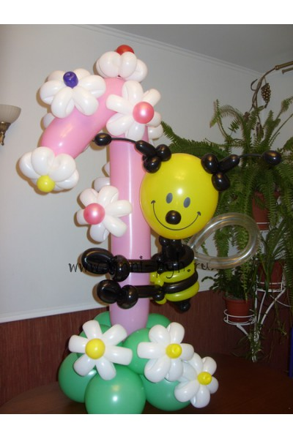
Станция «биологическая»

Slide 12
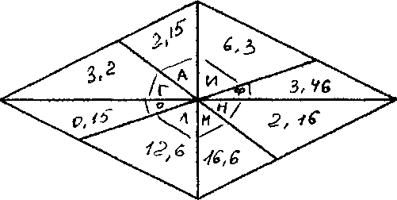
На земном шаре обитают птицы- безошибочные определители прогноза погоды на лето. Названия этих птиц зашифрованы в примерах. Вычислив и заменив буквами ответ, вы прочтете названия птиц- метеорологов.
2,1+1,36=3,46 Ф 3,6+9=12,6 Л
10,3- 8,15=2,15 А 25,6-9=16,6 М
3,5* 18=63 И 0,18*1,2=2,16 Н
25,6:8=3,2 Г 4,8:32=0,15 О

Slide 13
Вопрос учителя:
Под какой буквой зашифрован ответ? Проверить ответ на доске (если потребуется проговорить
5-25;
6-36;
8-?
Выше логический ключ ,к разгадке длины этой птицы. Анализируя верхнюю строчку , вы сможете ответить на вопрос, чему равна длина этой птицы. Фламинго строят из песка гнезда в форме усеченного конуса, в верхнем основании его делают углубления ,в которые откладывают яйца. Если лето будет дождливым ,то гнезда строятся высокими, чтобы их не смогла затопить вода, а если засушливым , то более низкими .

Slide 14
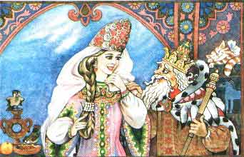
Станция «сказочная»

Slide 15
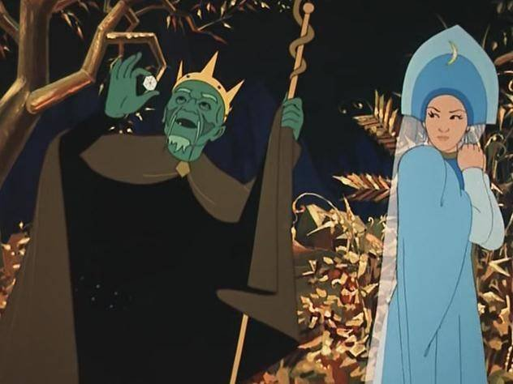
Учитель на фоне сказки предлагает решать уравнения , чтобы выручить Елену Прекрасную из плена .Ученики выступают в роли воинов, которые обязаны обладать знаниями и смекалкой.

Slide 16
В некотором царстве, в некотором государстве жил-был Иван -царевич. И было у него три сестры : Марья, Ольга и Анна. Отец и мать у них умерли. Отдал Иван- царевич сестер замуж за царей медного ,серебряного и золотого царств. Целый год жил без сестер царевич и сделалось ему скучно. Решил он проведать сестриц и оправился в путь. По дороге повстречал Елену Прекрасную. Они полюбили друг -друга , но Кощей Бессмертный похитил Елену. Тогда Иван- царевич взял вас ,верных воинов, и поехал выручать свою любимую. Вышли к реке, а там огромный камень закрыл дорогу на мост, а на камне том уравнение , если правильно его решить, то камень повернется и освободит дорогу. Помогаем Ивану-царевичу!
х-5,2 = 4,8;
х = 4,8+5,2; х=10

Slide 17
Долго ехали они по лесу ,пока дорога не привела их к избушке Бабы- Яги. Она давно враждовала с Кощеем и согласилась помочь Ивану- царевичу, но только в том случае, если его воины решат уравнение:
12,7- (х+5,8) =1,7; х +5,8 =12,7-1,7; х+5,8=11; х = 11-5,8; х=5,2.
Прощаясь с Иваном -царевичем, Баба- Яга рассказала ему, о силе корней уравнения. Коль нужно тебе какой запор открыть или закрыть накрепко, произнеси вслух корни уравнения ,мигом исполниться задуманное.Черный ворон подслушал этот разговор и рассказал обо всем Кощею, тот подстерег Ивана-царевича и его воинов ,схватил их и бросил в глубокое подземелье, заперев на замок. Но Иван-царевич знал как открыть его, надо найти корень уравнения, поможем ему.
5х -2,3 =3,8;
5х =1,5; х=1,5: 5; х=0,3
Иван-царевич произнес «волшебные слова», назвал корень уравнения. Двери подземелья открылись. И снова воины перед воротами Кощеева дворца, на которых написано уравнение.
4у+7у+1,8=9,5;
11 У=7,7;
у=7,7:11;
У=0,7
Открылась дверь, освободили Елену Прекрасную и в тот же день сыграли свадьбу.

Slide 18
Слово учителя:
Ребята, а вот один ученик Витя Верхоглядкин передал мне, что у него другой ответ «1».Может это и незначительная ошибка и ее можно не заметить , и чтобы понять это ,давайте перейдем на станцию «Поэтическая»

Slide 19

Станция «поэтическая»

Slide 20
Слово учителя:
Посмотрим как будут обстоять дела с ошибкой в 0,3,с дальнейшим обсуждением.
Стихотворение «Три десятых».
Это кто-то из портфеля швыряет в досаде Ненавистный задачник, пенал и тетрадь? И сует свой дневник, не краснея при этом Под дубовый буфет. Чтоб лежал под буфетом. Познакомьтесь, пожалуйста, Витя Верхоглядкин. Жертва вечных придирок он снова провален. И шипит ,на растрепанный глядя задачник: «Просто мне не везет! Просто я неудачник!» В чем причина обиды его и досады? Что ответ не сошелся лишь на три десятых? Это сущий пустяк и к нему, безусловно, придирается строгая Марья Петровна, Три десятых.. .скажи про такую ошибку и, пожалуй, на лицах увидишь улыбку. Три десятых.. .и все же об этой ошибке Мы просим вас послушать нас без улыбки. Если б ,строя ваш дом , тот в котором живете архитектор немного ошибся в расчете -чтоб случилось, ты знаешь ли, Витя ? Этот дом превратился бы в груду развалин . Ты вступаешь на мост, он надежен и прочен. А не будь инженер, в чертежах своих точен. Ты бы ,Витя, свалился в холодную реку. Не сказал бы спасибо тому человеку. Три десятых - и стены возводятся косо! Три десятых и рухнут вагоны с откоса! Ошибись только на три десятых аптека Станет ядом лекарство , убьет человека. Ты подумай об этом ,мой друг хладнокровно. И скажи, не права ли была Мария Петровна? Если четко подумаешь ,Витя, об этом, То недолго лежать дневнику под буфетом.

Slide 21
Слово учителя:
А теперь наше путешествие подошло к последней станции «Математической».

Slide 22
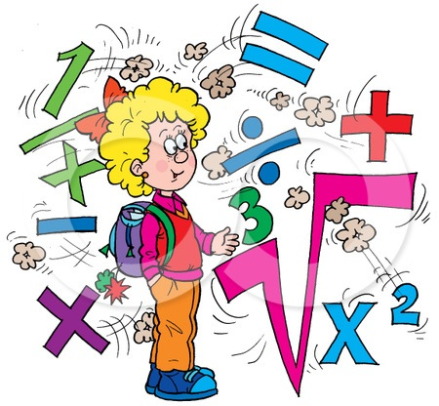
Станция «математическая»

Slide 23
Работа на станции в виде самостоятельной работы.
1 вариант:
№1 Вычислите:
1)50,05-2,15*23 = 0,6
2)105,6 : 24+ 76 *0,35=31
3)(16,1:35 +1,24)44 =74,8
№2. В двух пакетах 3,3 кг муки. Сколько муки было в каждом пакете ,если в первом пакете было в 2 раза больше муки, чем во втором. Решение.
1-ый пакет- 2х Зх=3,3
2-ой пакет- х х=1,1 (во 2-ом пакете)
2,2=1,1*2 (в 1-ом пакете)
№3 .Дополнительно.
(120,21- 37,59) : 34 + 5,43 *19 = 105,6

Slide 24
2 вариант
№1 Вычислите:
1)1,27*31 -18,07' = 21,3
2)53*3,72-2, 72:17=197
3)(2,8 *52-93) :4 = 13,15
№2 В двух ящиках было 24,6 кг абрикосов. Сколько килограммов абрикосов было в каждом ящике ,если в первом было в 2 раза меньше ,чем во втором.
1-ый ящик - х Зх=24,6
2-ой ящик -2х х=8,2 (во 1-ом ящике) 8,2 *2= 16,4 (в 2-ом ящике)
№З.Дополнительно
(5,02 -3,89) *29 - 0,27 *18 = 27,91

Slide 25
Дорогие ребята ,вот и подошло к концу наше путешествие ,где вы не только отдыхали ,но и работали. Самым активным, я ставлю «5».
Спасибо за урок !

